Slide 1
Introducción a la ciencia de datos (Data Science) con Python
Jorge López Blasco
Gener 2022

Slide 2
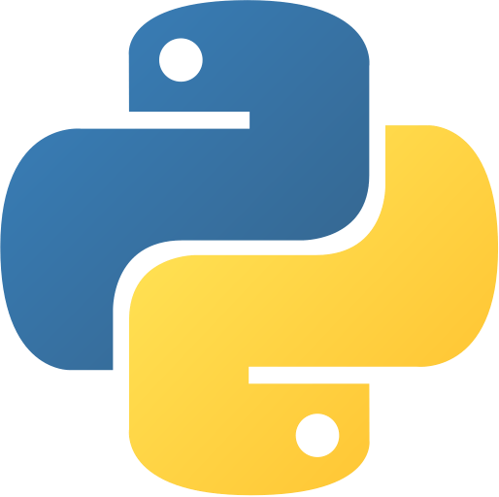
Python - Historia
Python es un lenguaje de programación interpretado, multiparadigma, que soporta parcialmente la orientación a objetos, programación imperativa y, programación funcional
Creado por Guido Van Rossum (En el Año 1991), en la Universidad de Amsterdam

Slide 3
¿Por que tiene tanto exito?
Es un lenguaje Open Source (Codigo Abierto)
Es fácil de aprender (Mas que C, C++, C#)
Es fácil de leer y se utiliza en Educación.
Ha superado en popularidad a R en ciencia de datos.
Hay una comunidad masiva de desarrolladores dedicada a agregarle, nuevas funcionalidades
Pueden programar tanto novatos, como pros.
Dispone de un montón de librerías.

Slide 4
¿Qué es Data Science?
Data Science es un campo interdisciplinario que aplica técnicas matemáticas, estadísticas y computacionales a diversas a áreas: biología, física, economía, sociología, etc..
Data Science tiene la misión de modelar, analizar, entender, visualizar y extraer conocimiento a partir de datos.

Slide 5
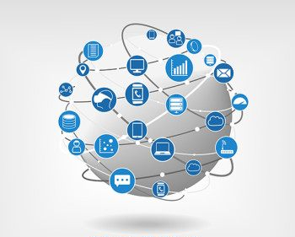
Gestión de los Datos
• Descubrimiento de los datos
• Preparación de los datos
• Desarrollo del modelo
• Evaluación
• Publicación
• Monitoreo

Slide 6
Producción Industrial 4.0
• IOT (Internet of things)
• Ciberseguridad
• La Nube
• Impresión 3D
• Realidad Aumentada
• Big Data
• Robots Autonomos
• Simulación
• Sistemas integración horizontales & verticales

Slide 7
Ecosistema Python - Librerías
• 1. Matplotlib
• 2. Seaborn
3. Bokeh
4. NumPy
5. SciPy
• 6. Pandas
• 7. Numba
8. Scikit-Learn
9. TensorFlow
10. Keras

Slide 8
Indice
Variables
Listas
Diccionarios
Funciones básicas;
El condicional if...elif...else
El bucle for + el bucle while
Instalar la librería Pandas
Leer un fichero csv

Slide 9
Altres dubtes?
GRÀCIES!!

